Slide 1
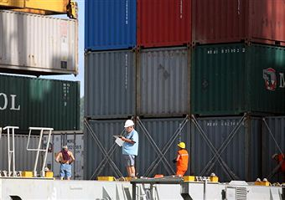
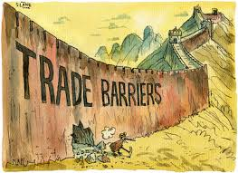
PAZARA GİRİŞ ENGELLERİ
ve
ÇÖZÜM YOLLARI

Slide 2
Pazara Giriş Engeli Nedir ?
Tarifeler, tarife dışı tedbir ve diğer idari uygulamalardan kaynaklanan, uluslararası ticaretin normal seyrini etkileyen her türlü politika ve uygulamalar
Tarife ve Gümrük Engelleri
Menşe Kuralları ile İlgili Engeller
Hizmet Ticareti Engelleri
Fikri Mülkiyet Haklarının Korunması ile İlgili Problemler
Standartlar, Test, Etiketleme veya Sertifikasyon Engelleri
Yatırımlarla Bağlantılı Ticari Engeller

Slide 3
Tarife ve Gümrük Engelleri
Ürünlerin yanlış tarife satırında sınıflandırılması
Gümrük idaresinin gereksiz belge talebi
Gümrük Müşavirliği hizmetlerinde yaşanan problemler
Minimum ya da referans fiyat uygulamaları
En Çok Kayrılan Ülke ve Ulusal Muamele Kurallarına Aykırı Uygulamalar
Gümrük vergilerinin olması gerekenden daha yüksek düzeyde uygulanması
İthalatçı ülkenin gümrük prosedürleri ile ilgili bilgi ve verilerine ulaşılamaması

Slide 4
Tarife ve Gümrük Engelleri Örneği : Macaristan Karayolları Kotası
Macaristan ülkemiz plakalı taşıtların transit geçişinde vergi tahsil etmeye başlamış, sorun firmalarımız aracılığıyla Bakanlığımıza ulaşmıştır.
Bakanlığımızca mali ve teknik destek verilmek suretiyle, söz konusu vergiye Macaristan yerel mahkemesinde itiraz edilerek, davanın görüşü alınmak üzere 2014 yılında ABAD’a taşınması sağlanmıştır.
19 Ekim 2017 tarihinde ABAD tarafından ülkemiz lehine bir yorumda bulunulmuştur.
ABAD, Macaristan tarafından alınan söz konusu verginin gümrük vergisine eş etkili tedbir olduğuna ve bu çerçevede Türkiye ile AB arasında Gümrük Birliği’ni tesis eden 1/95 Sayılı Ortaklık Konseyi Kararı’na aykırılık teşkil ettiğine hükmetmiştir.

Slide 5
Hizmet Ticareti Engelleri
Uluslararası anlaşma ve kurallara uygun olmayan;
Yerli hizmet veya hizmet sağlayıcıları ile yabancı hizmet ya da hizmet sağlayıcıları arasında ayrımcı uygulamalar. Ör. Kayıt yükümlüğü, lisans alma yükümlükleri veya zorunlu bazı teknik standartlara uyum mükellefiyetleri
Kota uygulamaları, sermaye veya büyüklük sınırlamaları
Ticari varlık oluşturma ya da genişletme konusunda sınırlamalar
Sahiplik veya yönetim açısından getirilen sınırlamalar
Hizmet sunumu yapacak kişilerin milliyeti bakımından getirilen sınırlamalar
Sermaye veya kar aktarımı ya da ilgili ülkede giriş çıkışta yaşanan sıkıntılar

Slide 6
Hizmet ticareti engeli örneği: İsrail – İlave Vergi Uygulaması
Sorun: İsrail, yabancı işçi çalıştıran inşaat şirketlerine her yabancı işçi başına %15 ilave vergi ödeme şartı getirdi.
İsrail piyasasındaki en büyük yabancı şirket olan Türk firmamız, 1500 Türk işçi çalıştırdığından, ilave vergi şirketimiz için büyük maliyet yarattı ve şirket piyasadan çıkmak zorunda kaldı.
Sonuç: Konuya ilişkin girişimlerimiz oldu, ancak İsrail bu konuda uluslararası anlaşmalarda bir taahhüdü olmadığını belirterek konuyu ilişkin itirazımızı reddetmiştir.

Slide 7
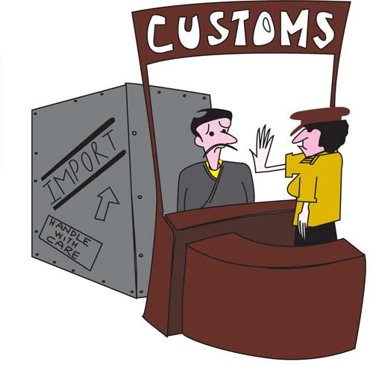
Standartlar, Test, Etiketleme veya Sertifikasyon Engelleri
Uluslararası anlaşma ve kurallara uygun olmayan teknik mevzuat, zorunlu standart uygulamaları
Teknik mevzuat ve standartların çok sık değiştirilmesi
Külfetli ve zaman alıcı test gerekleri
Külfetli ve zaman alıcı sertifikasyon (Belgelendirme) gerekleri
Belirsiz süreç
Diğer

Slide 8
Bir teknik engel örneği:
Mısır - Üretici Kayıt Sistemi
Sorun: 25 Farklı Ürün Grubu’nda Mısır’a ihracat yapan tüm firmalara, 16 Mart 2016’dan itibaren Üretici Kayıt Sistemi'ne kayıt zorunluluğu getirildi.
Başvuru süreci ve sonuçların açıklanmasındaki belirsizlik
DTÖ hukuku ve TBT Komitesi
Ticaret Müşavirimizin temasları
Anlaşmazlıkların Halli Mekanizmasına Taşıma
Gayri resmi danışma süreci
Bakanlar arası görüşmeler
Sonuç: Konu çözüm yoluna girdi. 382 Türk firmasına onay verildi.

Slide 9
Menşe Kuralları ile ilgili Engeller
Menşe ülke belgelendirmesi ve işaretlemesi ile ilgili problemler
Menşe kazandırma ile ilgili problemler
İthalatçı ülkenin menşe kuralları ile ilgili bilgi ve verilerine ulaşılamaması
Örnek: Serbest Ticaret Anlaşmamız olan bir ülke tarafından ülkemizden ihraç edilecek bir malın girdi miktarının belli bir yüzdeyi geçmiş olduğu iddia edilerek Türk malı sayılmaması

Slide 10
Fikri Mülkiyet Haklarının Korunması ile İlgili Problemler
Patentli, markalı ya da telif hakkına sahip ürünlerin dış pazarlarda taklidi
Patent, marka ya da telif hakkının yabancı ülkelerde tescil ettirilmesinde yaşanan sorunlar

Slide 11
Bir taklit mal sorunu:
ÇHC - Taklit Ürün
Sorun: Yazı gereçleri sektöründe faaliyet gösteren bir firmamızın ürün taklitlerinin Çin’de üretilerek birçok ülkede satılması
Pekin ve Şangay Ticaret Müşavirlikleri ile temas
Taklit malların pazardan toplanması ve gümrükte durdurulması için Çinli makamlar nezdinde girişimler
Firmanın ÇHC yetkilileriyle birebir görüşmelerde bulunması
600’den fazla kırtasiye mağazasında inceleme
Sonuç: Tespit edilen sahte ürünler raflardan kaldırılmış ve satışları durdurulmuştur.

Slide 12
Yatırımlarla Bağlantılı Ticari Engeller
Yatırım ortamının öngörülebilir olmaması, kuralların sık sık değiştirilmesi ya da uluslararası kurallara aykırı olması
Yatırımlarda belli oranlarda ya da belli miktarlarda yerli ürün kullanılması zorunluluğu
Yatırımcının belli oranda yerli ürün kullanılması karşılığında vergi veya teşvikten yararlanabilmesi
Yatırım için gerekli olan ürün kadar ya da belli oranda yerli ürün ihracının şarta bağlanması
Yatırımlarla ilgili kuralların yerli ve yabancı yatırımcılar bakımından farklı uygulanması
Yatırımların devletleştirilmesi ya da yatırımcıların elinden alınması

Slide 13
Yatırımlarla Bağlantılı Ticari Engel Örneği: Kanada-Yenilenebilir Enerji Destekleri
Ontario Eyaleti’nin FIT (İlave Fiyat) programları
Amaç fosil yakıt kullanımının azaltılması
Yenilenebilir enerjiye teşvik sağlanmak isteniyor
Teşvik programının Tasarımındaki Sorun: Yerli Girdi Kullanım Şartına Bağlı olarak Yüksek Fiyattan Enerji Satın Alma Garantisi Verilmesi
Konu AB ve Japonya tarafından DTÖ AHM’ye taşındı. Kanada’nın belirli eyaletler için uyguladığı yenilebilir enerji teşvikleri DTÖ’nün TRIMs Anlaşmasına aykırı bulundu.
Notes:
Kanada tarafından yenilenebilir enerji üretimine ilişkin sağlanan çeşitli teşviklerin Dünya Ticaret Örgütü (DTÖ) Anlaşmalarına aykırılığı iddiasıyla, Japonya ve Avrupa Birliği’nin talepleriyle DTÖ Anlaşmazlıkların Halli Mekanizması (AHM) kapsamında Panel kuruldu.
Şikâyet eden ülkelerce, Kanada’nın Ontario eyaletinde yerli teknoloji kullanarak üretim yapan yenilenebilir enerji üreticilerine teşvik sağlanmasını öngören Ontario Yeşil Ekonomi Eylemi çerçevesindeki FIT (Feed In Tariff- İlave Fiyat) Programının ve bu Program sonucu yerli girdi kullanan yenilenebilir enerji üreticileriyle imzalanan FIT ve microFIT anlaşmalarının, Kanada’nın DTÖ üyeliğinden kaynaklanan yükümlülüklerine aykırı olduğu iddia edilmiştir.
Uyuşmazlık kapsamındaki Panel Raporu 19 Aralık 2012 tarihinde yayımlanmıştır. Söz konusu Rapor’da Panel, Kanada’nın Ontorio Eyaleti’nce uygulanan yenilenebilir enerji programının, Ticaretle Bağlantılı Yatırım Önlemleri (TRIMs) Anlaşması’nın yerli girdi kullanımının şart koşulamaması yükümlülüğünü düzenleyen 2.1 Maddesi’ne ve Gümrük Tarifeleri ve Ticaret Genel Anlaşması (GATT)’nın, ulusal muamele yükümlülüğünü düzenleyen III.4 Maddesi’ne aykırı olduğuna hükmetmiştir.

Slide 14
Diğer Pazara Giriş Engelleri
Yerel ürünlerin uluslararası kurallara aykırı olarak sübvanse edilmesi nedeniyle pazara girişin mümkün olmaması
Anti-damping, sübvansiyon ve korunma önlemleri uygulamalarının haksız uygulanması
Pazarın uluslararası kurallara aykırı şekilde yerli bir firma ya da tekel tarafından kontrolü
Ürünün ülke içinde dağıtımı, pazarlanması, satılması, satın alınmasına ilişkin belgelendirme, lisans verme gibi şartlar konusunda toptancılar, perakendeciler, müşteriler bakımından sınırlamalar getirilmesi

Slide 16
TİCARET BAKANLIĞI
Pazara Giriş Engelleri Çalışma Grubu
İhracatçılarımızın yurtdışı pazarlarda karşılaştıkları pazara giriş engellerine çözüm üretmek
PAZARA GİRİŞ KOMİTESİ
(2009)
PAZARA GİRİŞ FAALİYETLERİ
ÇALIŞMA GRUBU
PAZARA GİRİŞ ENGELLERİ
ÇALIŞMA GRUBU

Slide 17
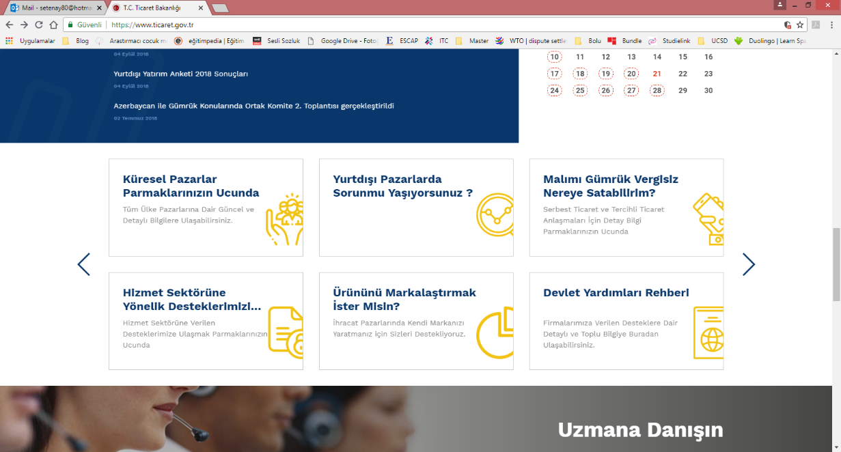
Pazara Giriş Engelleri Bildirimi Nasıl Yapılır ?
Direkt firmalar tarafından doldurulan Ticaret Bakanlığı web sitesinde yer alan pazara giriş formunun doldurulması
VEYA
Özel Sektör Çatı Kuruluşları
Bakanlık Birimleri
Ticaret Müşavirlikleri/Ataşelikler

Slide 18
Pazara Giriş Engellerinin Değerlendirilmesi
Bildirim
Veri Toplama ve Değerlendirme
Girişim
Takip
Pazara Giriş Engelleri Formu
VEYA
Özel Sektör Çatı Kuruluşları
Bakanlık Birimleri
Ticaret Müşavirlikleri
Sorun PGE mi?
Yurt içinde karşılaşılan sorunlar
ÇG’nin görev alanına girmeyen sorunlar
Değerlendirme yapılacak yasal altyapının olmadığı sorunlar
Araştırma
Firmalardan bilgi/belge talebi
İlgili Ticaret Müşavirlikleri
Ülkenin iç hukuku
İkili anlaşmalar
Uluslararası anlaşmalar
Genel Müdürlüklerimiz
Ticaret Müşavirliklerimiz
İlgili kamu kurumları
Özel sektör çatı kuruluşları
Takip ve Geri-bildirim

Slide 19
Değerlendirme ve Girişim
Sorun bir PGE mi?
Değerlendirme
ülkenin iç hukuku
ikili anlaşmalar
uluslararası anlaşmalar
Girişim
İkili ülke dairesi
Genel Müdürlüklerimiz
Ticaret Müşavirliklerimiz
Gerektiğinde toplantılara katılım sağlanması
Girişimlerin takibi
Gelişmelerin bildirim sahiplerine iletilmesi

Slide 20
Pazara Giriş Engelleri DTÖ’ye Şikayet Edilebilir
Geçici nitelikte olmama, diğer bir deyişle sistemik hale gelme
Aynı ürünü ihraç etmek isteyen tüm firmaların ihracatını etkiliyor olma
Sorunun üzerinden belli bir zamanın geçmesi ve ilgili ithalatçı ülke birimleriyle temasa geçilmiş olmasına rağmen bir sonuç alınamamış olma
Sorunun ithalatçı ülke tarafından uygulanan bir önlem ya da uygulama sebebiyle gerçekleşiyor olması
Sorunun firmadan kaynaklı, evrak eksikliği gibi usule ilişkin bir eksiklikten kaynaklanmıyor olması

Slide 21
DTÖ Anlaşmazlıkların Halli Mekanizması
Anlaşmazlıkların Halli Organı,
Bütün Üyeler
AHO raporları onaylar
Kurar
Temyize gidilmezse AHO raporu onaylar
Panel
Rapor
Temyiz Organı

Slide 22
AHO Temel Aşamalar
Danışmalar Aşaması
60 gün
Panel Aşaması
6 – 9 ay
Temyiz Aşaması
60 – 90 gün
AHO’nun Raporu Onaylanması
Uygulama

Slide 23
Gündemdeki Anlaşmazlıklar
Fas- Sıcak Haddelenmiş Sac (SHS) Anlaşmazlığı
Fas tarafından 2014 yılında ülkemiz menşeli SHS ürünlerine karşı bir anti-damping önlemi alındı.
Önlemin uluslararası ticaret kurallarına aykırılığı nedeniyle Dünya Ticaret Örgütü Anlaşmazlıkların Halli Organına başvuruda bulunduk.
20 Şubat 2017 tarihli toplantıda panel kuruldu.
İlk yazılı sunumlar Eylül (Türkiye) ve Ekim (Fas) 2017’de iletildi.
Panel toplantıları Kasım 2017 ve Nisan 2018’de gerçekleştirildi.
2018 yılı Ekim ayında yayımlanan Panel raporu haklılığımızı ortaya koydu.

Slide 24
Gündemdeki Anlaşmazlıklar
ABD-OCTG Anlaşmazlığı
ABD tarafından2014’te ülkemiz menşeli çeşitli tüp ve borulara karşı uygulanan sübvansiyona karşı telafi edici önlem alındı.
Önlemin uluslararası ticaret kurallarına aykırılığı nedeniyle Dünya Ticaret Örgütü Anlaşmazlıkların Halli Organına başvuruda bulunduk.
19 Haziran 2017 tarihinde Panel kuruldu.
İlk yazılı sunumlar sırasıyla Kasım (Türkiye) ve Aralık (ABD) aylarında Panele iletildi.
Panel toplantıları Mart 2018 ve Mayıs 2018’de gerçekleştirildi.
Kasım 2018’de yayımlanan Panel raporu haklılığımızı ortaya koydu.
Uyuşmazlık ABD tarafından temyiz edilmiştir. Temyiz süreci devam etmektedir.

Slide 25
Gündemdeki Anlaşmazlıklar
ABD – Misilleme Önlemimize Karşı Ülkemize Açılan Dava
ABD, 23 Mart 2018 tarihinden itibaren geçerli olmak üzere, çelikte %25, alüminyumda %10 ek gümrük vergisi uygulaması başlattı.
21 Haziran 2018 tarihinden itibaren uygulanmak üzere misilleme önlemi aldık.
ABD 10 Ağustos 2018 - ek vergilerin %100 artırılacağı duyuruldu, çelik ihracatımıza artırılmış vergiler uygulanmaya başlandı.
Türkiye olarak misilleme önlemimizin kapsamını genişlettik.
ABD misilleme önlemini DTÖ’de dava konusu yaptı.
Ülkemizin yanı sıra ÇHC, Meksika, Kanada ve AB de dava edildi.
Panel Kurulmuş, Panelistler atanmıştır.
Salgın sebebiyle süreç yazılı olarak devam etmektedir.

Slide 26
Gündemdeki Anlaşmazlıklar
ABD – Alimünyum ve Çelik (Section 232)
Önlemlerine Karşı Açtığımız Dava
ABD’nin çelik ve alüminyum a uyguladığı ek vergiler (Section 232 kapsamındaki önlemleri) ile ilgili olarak da ülkemizce DTÖ’de dava açılması süreci 15 Ağustos 2018 tarihinde başlatıldı.
ABD ile danışma toplantımız 29 Ağustos 2018 tarihinde Cenevre’de gerçekleştirildi. Bir sonuç alınamadı.
Önlemleri ile ilgili olarak ABD’ye karşı dava süreci başlatan ülke sayısı dokuz olmuştur. Diğer ülkeler, AB, Hindistan, Çin Halk Cumhuriyeti, İsviçre, Norveç, Kanada, Rusya ve Meksika’dır.
Salgın sebebiyle süreç yazılı olarak devam etmektedir.

Slide 27
Gündemdeki Anlaşmazlıklar
TAYLAND KLİMA DAVASI
Tayland tarafından, alaşımsız sıcak haddelenmiş yassı çelik ürünlerinde 24 Aralık 2014 tarihinden beri ülkemize yönelik olarak uygulanan ek vergi şeklindeki korunma önlemlerine karşı, ülkemiz, tavizlerin askıya alınması hakkını kullanarak 841510 HS Kodlu klimalarda 5 Eylül 2017 tarihinden geçerli olmak üzere ek vergi uygulamaya başlamıştır.
Tayland uygulanan ek verginin DTÖ Anlaşmalarına uygun olmadığını iddia ederek ülkemizi 4 Aralık 2018 tarihinde Anlaşmazlıkların Halli Mekanizması çerçevesinde danışmaya çağırmıştır.
Danışmalardan bir sonuç alınamadı – 25 Şubat 2019 tarihinde Panel kurulması talebinde bulundu.
Davayı ülkemiz kazandı ancak karar açıklanmadan davacı davayı geri çekti

Slide 28
DİĞER FAALİYETLER:
Dış Ticaret Bilgilendirme Seminerleri kapsamında Pazara Giriş Engelleri ve Çözüm Yolları Sunumu
Pazara Giriş Engelleri Raporu
Hedef ve öncelikli ülkeler
Ticari anlamda aktif ilişki içerisinde olduğumuz ülkeler
Birimlerimizin görüşleri
Özel sektör katkısı

Slide 29
Teşekkürler
Nurullah Asım Akbulut
Ticaret Uzmanı
Ticaret Bakanlığı
Uluslararası Anlaşmalar ve Avrupa Birliği Genel Müdürlüğü
Bölgesel Anlaşmalar ve Anlaşmazlıkların Halli Dairesi
pge@ticaret.gov.tr
akbulutn@ticaret.gov.tr

